Slide 1
스마트폰&와이파이 커넥션
20173596 이상묵

Slide 2
이전까지의 개요
와이파이가 무수한 우리나라에 내 위치가 변함으로써 내 휴대전화에 연결된 와이파이들이 바뀌는 다이나믹 그래프를 구현해보자
그래프의 구성요소
Node- 와이파이, ‘나’ Edge-휴대폰과 와이파이의 연결
그래프 구현 시 필요한 함수
초기 설정함수 GraphInit
Put_Me 나를 좌표 공간안에 삽입시키는 함수
Show_wifi_list ‘나’의 휴대전화에 연결된 노드들 확인
Change_my_position 나의 위치를 바꾸는 함수

Slide 3
거리와 와이파이 세기의 상관관계
Link Margin=Transmit Power- Receiver Sensitivity +Antenna Gain- Path loss
Link Margin 은 와이파이 공유기의 성능을 판단하는 지표로써 다음과 같은 요소들에 의해 판단됨을 알 수 있다. 즉 값이 크면 공유기가 더 좋은 성능을 가지고 있음을 의미한다.
Transmit Power- 송신기에 의해 출력되는 파워
수신 감도(Receive Sensitivity)- 수신기 감도- 수신기가 수신 할 수 있는 최소 신호 강도
안테나 이득(Antenna gain)- 안테나에서 제공하는 신호 이득의 양
경로 손실( Path Loss)-전파가 공중을 통과하거나 장애물을 통과하면서 발생하는 신호 감소

Slide 4
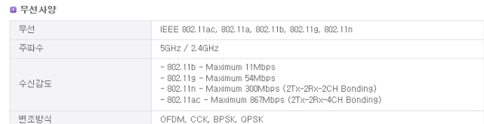
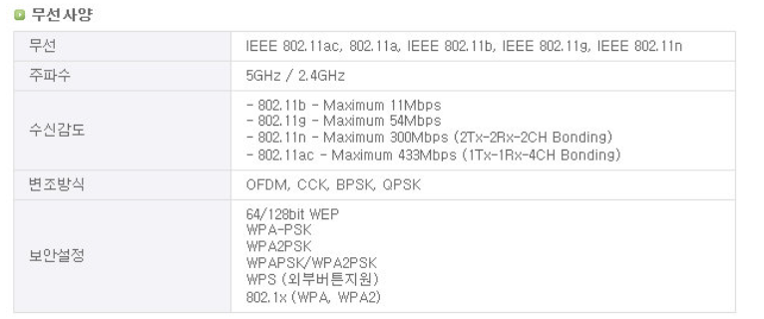
Transmit Power
Transmit Power- 송신기에 의해 출력되는 파워
다음은 현재 판매되는 공유기들의 스펙의 종류를 나타낸 것입니다.
주로 대부분의 경우 송신 전력의 주파수는 2.4GHz를 사용하여 Transmit power가 큰 차이가 없음을 알 수 있다. (시중의 대부분의 데이터를 수집)

Slide 5
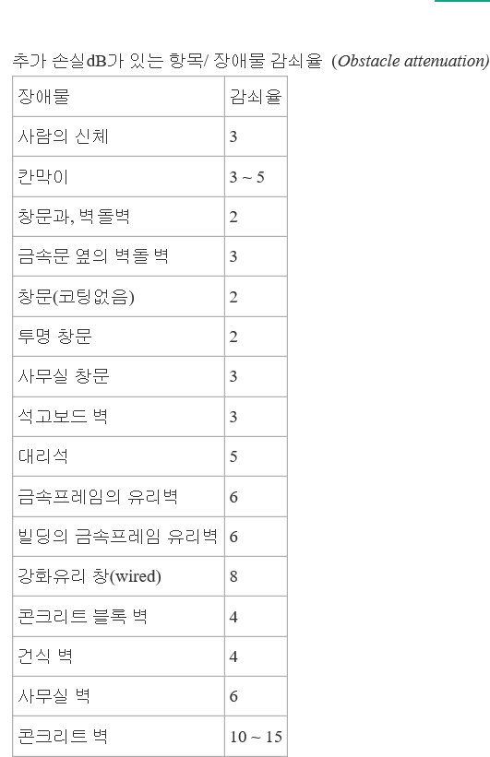
데이터를 이용해 공유기 설정하기
Transmit Power- Receiver Sensitivity +Antenna Gain- Path loss
거리 | 2.4Ghz 거리손실
10m | 81dB
100m | 101dB
1km | 121dB
Receiver Sensitivity&Antenna Gain은 모든 공유기와 연결 노드를 설정할 ‘나＇의 휴대전화가 일정하기 때문에 상대적으로 같으므로 고려해야 할 요소는 Path loss.
Path loss는 거리에 따라 다음과 같은 상관관계를 가지는데 이를 표로 나타내면 다음과 같다.
자료출처: MicrochipKorea

Slide 6
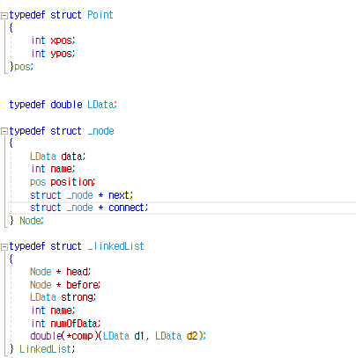
코드 구현
기본 노드 설정& List 정보 설정
Pos 설정 지형에 따른 각각의 공유기의 위치와 ‘나＇의 위치를 알아보게 해주는 지표이다, 2차원으로 예정되어 [xpos, ypos]형식으로 나타낸다..
Node 의 구성요소는 name 각 공유기의 이름을 수로 표현하여 후에 볼 경우 %c를 이용하여 공유기 명을 표시할 예정
Position 각 공유기의 위치정보에 대한 값을 저장한다.
Data는 각 공유기들의 세기 정보를 나타낸다.
Node 포인터들은 전부 edge를 나타내기 위해 사용된 포인터들이다.
함수 포인터는 edge를 나타낼 때 값에 따라 차등으로 이을 때 사용한다.

Slide 7
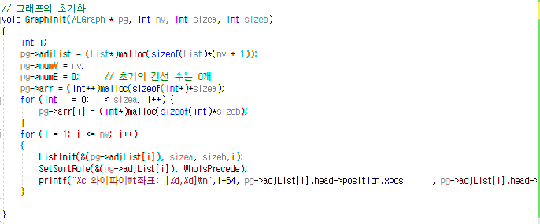
코드 구현
그래프의 기본 구성요소
AdjList는 휴대폰에 연결된 와이파이들의 연결을 위한 리스트
첫 번째 for 문 가로축이 sizea, 세로축이 sizeb인 2차원 좌표평면 동적 할당코드

Slide 8
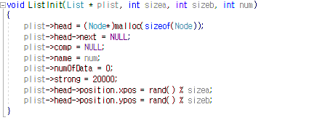
코드 구현
전 슬라이드의 graph_init에 필요한 List_init
노드를 동적 할당함과 동시에 time을 이용한 random함수로 2차원 좌표평면 안에 rand()로 공유기의 위치를 배정한다.
Strong값은 아직 미정된 값 차후에 weight를 계산한 후에 변경 예정
Name = 공유기의 명칭 ex)공유기A….

Slide 9
개선해야 할 사항
Put_Me 함수
Graph가 와이파이 수를 입력 받아 와이파이 노드를 생성하면 본 함수로 나의 위치를 랜덤으로 공간 안에 생성한다. 수집된 데이터의 Link_Margin값을 비교하여 와이파이 강도가 쌘 것 부터 edge를 차례로 생성. 가장 강한 것에 edge를 생성하여 양방향 연결된 것으로 설정한다.
Calcul 함수
Link_Margin값을 거리와 방해물에 따라 계산하여 node에 weight를 주는 함수
이 함수를 사용하여 휴대전화의 와이파이 세기를 순차적으로 나타낸다.
(여유가 있을 시에 GPS역시 시도해 보자)

Slide 10
감사합니다!!

